Slide 1

Universidade Federal do Acre
PET - Programa de Educação Tutorial
Atomística
Tutor: Dr. José Ribamar Silva
Petiana: Aldenice Santos de Lima

Slide 2
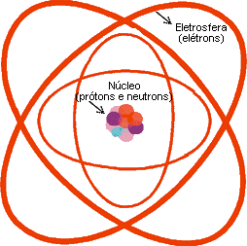
Introdução
O que é átomo?
ELETROSFERA
• Menor partícula de um elemento.
• Eletrosfera - elétrons;
• Núcleo - prótons e nêutrons;
NÚCLEO

Slide 3
Introdução
Demócrito e Leucipo:
• Teoria atomística da matéria;
• Matéria dividida infinitamente;
• Átomos a = negação,
tomo = divisão.

Slide 4
Histórico
John Dalton (1808)- Teoria Atômica;
J.J. Thomson (1897)- Elétrons;
E. Goldstein (1900)- Prótons;
E. Rutherford (1911)- Núcleo;
James Chadwick (1932)- Nêutrons;
N. Bohr (1940)- Modelo Atômico.

Slide 5
John Dalton
Cada elemento tem seu peso próprio;
Combinações químicas
relação entre
substâncias;
Átomos com mesma massa e mesmo tamanho constituem um elemento químico.

Slide 6
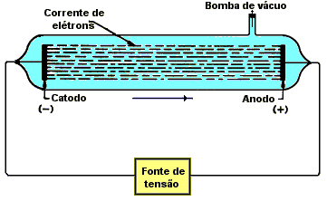
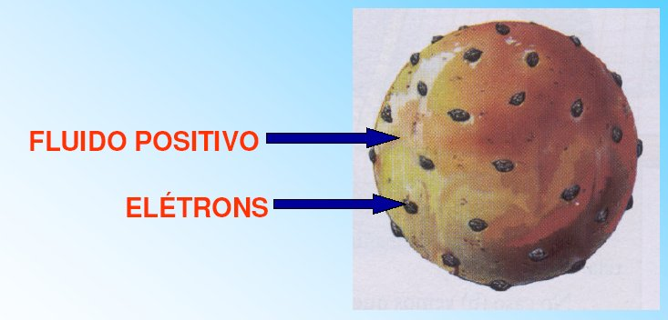
J.J. Thomson
Tubo semelhante a lâmpada florescente;
“Pudim de Passas”
FONTE: www.thomson.com
FONTE: nuclphys.sinp.msu.ru/ persons/images/pudimdepassas.jpg
Raios invisíveis
catódicos
Elétrons.

Slide 7
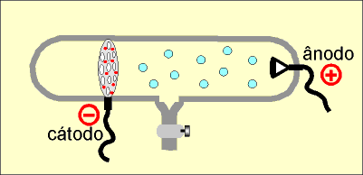
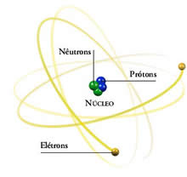
E. Goldstein
Cátodo
Placa de metal perfurada;
Luminosidade
Raios canais;
Raios com menor carga +
Prótons.
FONTE: http://www.virtualquimica.hpg.ig.com.br/particulas.htm
FONTE: http://profmarialuiza.vila bol.uol.com.br/atomo_ ciencias.htm

Slide 8
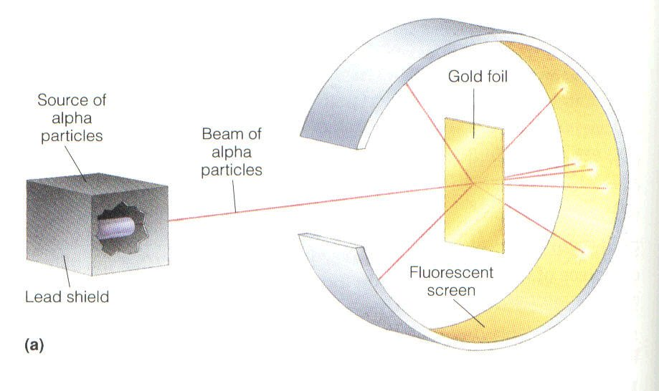
E. Rutherford
Lâmina de ouro
Partículas α do Po;
Fonte: http://www.perry-lake.k12.oh.us
O átomo não é maciço;

Slide 9
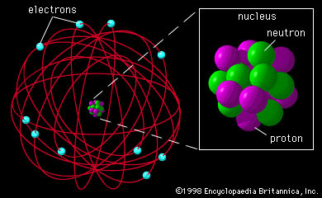
E. Rutherford
Átomo sistema neutro
np⁺ = ne⁻
-Núcleo (p⁺)
Massa do átomo
-Massa do e⁻ desprezível
FONTE: http://www.britannica.com/nobel/art/oruthef001a4.gif

Slide 10
E. Rutherford
Partículas α
+
+
+
+
+
+
+
+
+
Núcleo compacto, pequeno e positivo;
Eletrosfera
espaços vazios.

Slide 11
E. Rutherford
Estrutura Atômica;
REGIÕES
PARTÍCULAS
CARGA
MASSA
PRÓTONS
+1
1
NÚCLEO
NÊUTRONS
0
1
ELETROSFERA
ELÉTRONS
-1
1/1836 ≌ 0

Slide 12
James Chadwich
Massa do núcleo maior que a previsão;
Partículas neutras;
Nêutrons anulavam as repulsões;

Slide 13
N. Bohr
Postulados de Bohr:
• Elétrons movimentam-se ao redor do núcleo em trajetórias circulares;
• Cada um dos níveis de energia possui um valor constante de energia;
• Quando um elétron recebe energia suficiente do exterior ele salta para outra órbita.

Slide 14

Curiosidades
Fogos de Artifício;
Figura . Fogos de artifícios.
FONTE: www.cultura.ufpa.br/.../ ima/fogos/fogos22.gif
• Quando um elétron recebe energia suficiente do exterior ele salta para outra órbita.

Slide 15
Estrutura Atômica
Cientificamente, qual é o significado da expressão elemento químico?
Como são identificados e diferenciados uns dos outros?
Quantos elementos diferentes existem na natureza?

Slide 16
Estrutura Atômica
O número de prótons no núcleo é a identificação de um átomo qualquer que seja o material onde ele se encontre;
O número de prótons existentes no núcleo Nº Atômico (Z);
Z = p⁺ = e⁻
Elemento Químico é o conjunto de átomos com mesmo Z.

Slide 17
Estrutura Atômica
O número massa (A) é a soma do nº de prótons com o nº de nêutrons do núcleo atômico;
A = nº de massa
A
X
A = Z + N onde:
Z = nº de prótons
Z
N = nº de nêutrons
Ex:O átomo de Ca apresenta 20 prótons e 20 nêutrons no seu núcleo. Assim:
Z = 20.
A = Z + N = 20 + 20 = 40
N = 20.

Slide 18
Estrutura Atômica
ISÓTOPOS, ISÓBAROS E ISÓTONOS
ISÓTOPOS
• São átomos que têm o mesmo nº de prótons (Z) e diferente nº de massa (A).
Ex:
1
2
3
H
H
H
1
1
1
235
238
U
U
92
92

Slide 19
Estrutura Atômica
ISÓBAROS
• São átomos com mesmo nº de massa (A) e diferentes n^{os} atômicos (Z).
Ex:
40
40
Ca
K
20
19

Slide 20
Estrutura Atômica
ISÓTONOS
• São átomos com mesmo nº de nêutrons (N) e diferentes n^{os} atômicos (Z) e de massa (A).
Ex:
19
Fe
A = Z + N; 19 = 9 + N; N = 10
9
20
Ne
A = Z + N; 20 = 10 + N; N = 10
10

Slide 21
Estrutura Atômica
ALOTROPIA
• É quando um único elemento químico forma uma ou mais substâncias simples diferentes.
Ex:
C_{x} - grafite
O₂ = gás oxigênio
C
O
C_{y} - diamante
O₃ = gás ozônio

Slide 22
Estrutura Atômica
EXERCÍCIO
1)Sabendo que os elementos M e Q são isóbaros, quais os valores dos números de nêutrons dos átomos M e Q ?
^{5x + 4}
^{6x + 2}
^{X + 5}
^{X + 4}
Isóbaros
^{A =}
^{6x + 2}
^{5x + 4}
M
Q
A_{M} = A_{Q}
^{Z =}
^{X + 5}
^{X + 4}

Slide 23
Estrutura Atômica
RESOLVENDO
A_{M} = A_{Q}
A_{M} = 5x + 4 =
5x + 4 = 6x + 2
A_{M} = 5.(2) + 4 =
4 – 2 = 6x – 5x
A_{M} = 10 + 4 =
x = 2
A_{M} = 14
Z_{M} = X + 5
A = Z + N
Z_{M} = 2 + 5
N_{M} = 14 – 7 = 7
Z_{M} = 7

Slide 24
Estrutura Atômica
A
Q
Com o átomo Q:
^{6x + 2}
Z
^{X + 4}
Como x = 2
Z_{Q} = X + 4 =
A_{Q} = 6x + 2 =
Z_{Q} = 2 + 4 = 6
A_{Q} = 6.(2) + 2 =
A_{Q} = 12 + 2 = 14
A = Z + N
N_{Q} = 14 – 6 = 8
Resposta: N_{M} = 7 e N_{Q} = 8

Slide 25
Estrutura Atômica
EXERCÍCIO
2)São dadas as seguintes informações relativas aos átomos A, B e C ?
I. A é isóbaro de B e isótono de C.
II. B tem número atômico 56, número de massa 137 e é isótopo de C.
III. O número de massa de C é 138.
Pergunta-se qual o número atômico de A ?

Slide 26
Estrutura Atômica
RESOLVENDO
isóbaro
A
A
¹³⁷
B
¹³⁷
C
¹³⁸
Z
z
isótopo
⁵⁶
⁵⁶
N
82
82
isótono
Z_{A} = ?
A – Z = N
137 – Z = 82
Z = 137 - 82
Z = 55

Slide 27
Estrutura Atômica
EXERCÍCIO
3) Um determinado átomo genérico X apresenta número de massa (A) igual a (2x + 8) e número de elétrons representado por x + 1. Sabendo-se que o número de nêutrons é de 15. Qual o número atômico desse átomo ?
A ( ) 8
B ( ) 11
C ( ) 10
D ( ) 18
E ( ) 9

Slide 28
Estrutura Atômica
RESOLVENDO
N = A - Z
15 = 2x + 8 – (x + 1)
A
2x + 8
X
15 = 2x + 8 - x - 1
Z
x + 1
15 = x + 7
N
15
x = 8 (Cuidado!)
Mas, Z = x + 1
Logo: Z = 9

Slide 29
Considerações Finais
• Principais características dos modelos atômicos
• Número de massa (A)
• Número Atômico (Z)
• Elemento Químico
• Isótopos, isóbaros e isótonos
• Alotropia

Slide 30
Obrigada pela Atenção

